Slide 1
🎾
Predicción de Resultados
en Partidos de Tenis ATP (2000 – 2026)
TERCERA ENTREGA · INTELIGENCIA ARTIFICIAL
Nicolás Echeverri Rueda · 2231888 · Grupo E1
EDA & Preprocesamiento
4 Modelos Clásicos
Deep Learning
No Supervisado
PCA & t-SNE
Conclusiones

Slide 2
Dataset & Planteamiento del Problema
ATP Tennis 2000-2023 · Clasificación binaria supervisada
67,288
50 / 50
80 / 20
12
partidos ATP
balance de clases
split train / test
features modelo
Variable Objetivo: Victoria_P1
Features utilizadas
1 → Gana el Jugador 1 0 → Gana el Jugador 2 Baseline aleatorio: 50% — todo modelo debe superarlo
Rank_1, Rank_2, Pts_1, Pts_2 Odd_1, Odd_2 (cuotas de apuesta) Diff_Rank, Diff_Pts, Diff_Odd Surface (Clay · Grass · Hard · Carpet)
Dataset: Kaggle ATP Tennis 2000-2026 · 67,288 filas × 21 columnas · Clases perfectamente balanceadas (50/50)

Slide 3
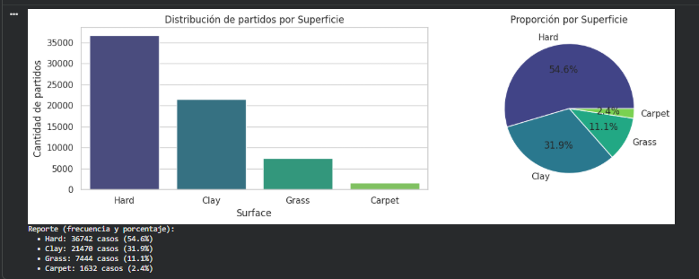
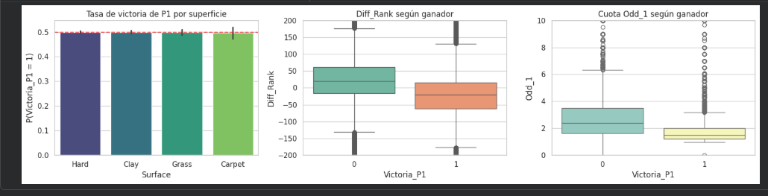
Análisis Exploratorio de Datos (EDA)
Variables clave y su relación con Victoria_P1
Superficie dominante
Hard Court = 54.6% de los partidos. Clay = 31.9%. Grass = 11.1%. Carpet residual (2.4%).
Diff_Rank simétrico
Distribución centrada en 0 (media ≈ 0.31). Indica que ambos jugadores tienen rankings similares en promedio.
Odd_1 asimétrico
Mediana = 1.75. IQR: 1.34–2.75. Outliers extremos → Capeados a 13.0.
Las cuotas de apuesta ya integran la mayoría de la información predictiva.
↑ Cuota menor y ranking mejor → mayor P(Victoria_P1). La superficie tiene efecto sutil.

Slide 4
Preprocesamiento de Datos
Cuatro etapas obligatorias justificadas según el comportamiento del dataset
01
02
Conversión de Tipos
Manejo de Nulos
Columnas numéricas (Rank, Pts, Odd) tenían strings mezclados. Se convirtieron a NaN para tratamiento posterior.
Imputación por MEDIANA (robusta a outliers).
03
04
Tratamiento de Outliers
Codificación & Estandarización
Los outliers extremos de Odd_1 y Odd_2 fueron capeados a 13.0. Se acotan valores extremos conservando todas las filas. Preserva información sin distorsionar modelos de distancia.
Surface se convirtió en columnas binarias. Las variables numéricas se estandarizaron a media 0 y desviación 1 para que SVM, K-Means y DNN no sean afectados por diferencias de escala. El split 80/20 fue estratificado para preservar el balance 50/50 en ambos conjuntos.

Slide 5
Modelos de Clasificación — Resultados (mejores configs)
Métricas: Accuracy · Precision · Recall · F1 · Especificidad
Modelo
Accuracy
Precision
Recall
F1-Score
Especific.
GNB (mejor)
68.5%
68.3%
69.0%
68.6%
68.0%
DT (mejor)
69.3%
68.3%
72.2%
70.2%
66.5%
RF (mejor)
69.7%
69.5%
70.0%
69.8%
69.3%
SVM (mejor)
68.4%
68.5%
74.3%
70.1%
62.5%
Matrices de confusión de los 4 modelos sobre el conjunto de prueba (13,458 muestras)

Slide 6
Ablation Studies — GNB & Decision Tree
Impacto de hiperparámetros clave sobre el desempeño
Gaussian Naive Bayes
Decision Tree
Hiperparámetro: var_smoothing
Hiperparámetros: max_depth & criterion
→ Rendimiento prácticamente PLANO: GNB es insensible a var_smoothing.
Mejor: var_smoothing = 1e-3 | F1 = 0.6862 | Accuracy = 0.6847
→ Pico en max_depth = 5. Sin límite → sobreajuste severo (F1 cae a 0.608).
Mejor: criterion=gini, max_depth=5 | F1 = 0.7017 | Accuracy = 0.6933

Slide 7
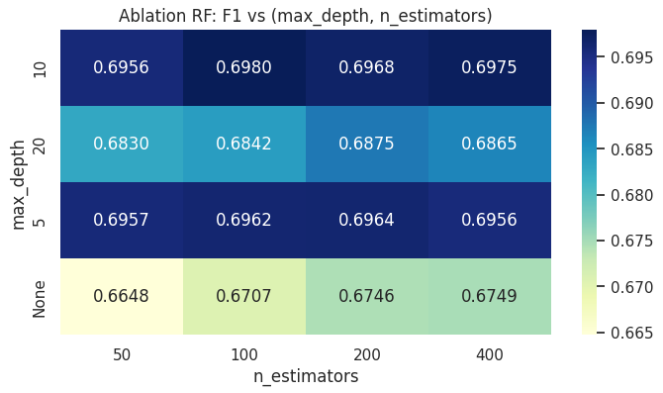
Random Forest — Ablation & Feature Importance
Mejor modelo de la entrega anterior · Hiperparámetros: n_estimators × max_depth
Mejor configuración RF
n_estimators
100
max_depth
10
F1-Score
0.6980
Accuracy
0.6969
Especificidad
0.6934
Top Features (importancia)
Diff_Odd
25.5%
Odd_1
22.0%
Odd_2
20.0%
Diff_Rank
9.5%
Diff_Pts
7.5%
Las cuotas (Diff_Odd, Odd_1, Odd_2) concentran ~67% de la importancia total. La superficie y puntos de ranking tienen impacto marginal.

Slide 8
SVM — Ablation Study (kernel × C)
Entrenado sobre muestra estratificada de 8,000 ejemplos (complejidad O(n²–n³))
kernel linear > rbf
Lineal supera a RBF en F1 (0.698 vs 0.693). La frontera de decisión en este problema es aproximadamente lineal.
C es estable
Pasar de C=0.1 a C=10 no produce ganancias relevantes. El margen de holgura ya está bien calibrado con C=1.
Mejor configuración
kernel=linear, C=1.0 → F1=0.7014 | Recall=0.7426
Kernel poly es el peor en todos los regímenes.

Slide 9
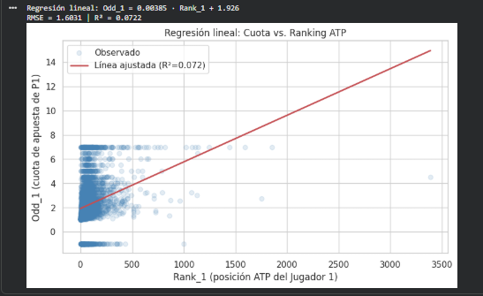
Modelo de Regresión Lineal
Odd_1 (cuota P1) ~ Rank_1 (posición ATP)
Ecuación ajustada
Odd₁ = 0.00385 · Rank₁ + 1.926
RMSE
1.6031
R²
0.0722
Interpretación: R²=0.07 indica que el ranking explica solo ~7% de la variabilidad de la cuota. Las casas de apuestas integran información adicional (forma reciente, head-to-head, etc).

Slide 10
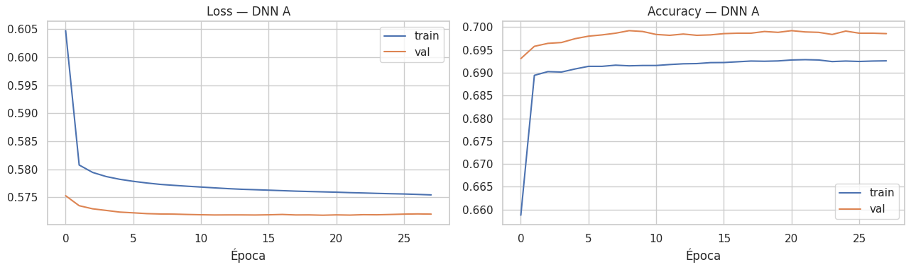
Deep Learning — Arquitecturas DNN
Arquitectura A (simple) vs Arquitectura B (profunda + regularización)
DNN A — Simple (2 capas, ReLU, Adam)
DNN B — Profunda + Reg. (4 capas, BN + Dropout)
Arquitectura
Capas
Épocas
Accuracy
F1-Score
Especificidad
DNN A (simple)
2
28
0.6952
0.6964
0.6912
DNN B (profunda+reg)
4
24
0.6909
0.6910
0.6904
Ablation DNN: LR=1e-3 + Adam (ReLU) es la configuración óptima

Slide 11
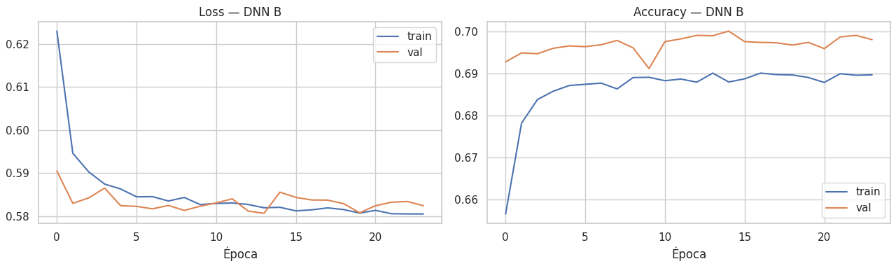
Deep Learning — Arquitecturas DNN
Arquitectura A (simple) vs Arquitectura B (profunda + regularización)
DNN A — Simple (2 capas, ReLU, Adam)
DNN B — Profunda + Reg. (4 capas, BN + Dropout)
Arquitectura
Capas
Épocas
Accuracy
F1-Score
Especificidad
DNN A (simple)
2
28
0.6952
0.6964
0.6912
DNN B (profunda+reg)
4
24
0.6909
0.6910
0.6904
Ablation DNN: LR=1e-3 + Adam (ReLU) es la configuración óptima.

Slide 12
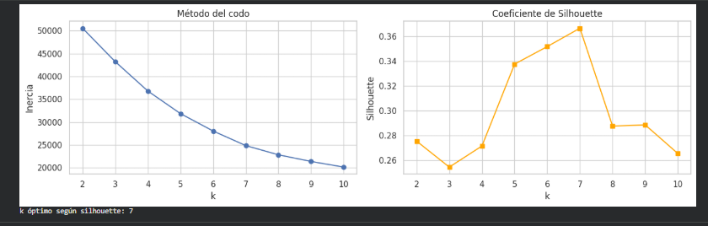
Aprendizaje No Supervisado
K-Means & DBSCAN sobre muestra de 5,000 ejemplos estandarizados
Método del codo + Silhouette Score → k óptimo = 7 (Silhouette = 0.3665)
K-Means (k = 7)
DBSCAN
Silhouette:
0.3665
eps:
1.5
Clusters:
7
min_samples:
30
Clusters:
6
Accuracy*:
57.1%
Ruido:
10.6%
F1*:
37.1%
Silhouette:
0.2141

Slide 13
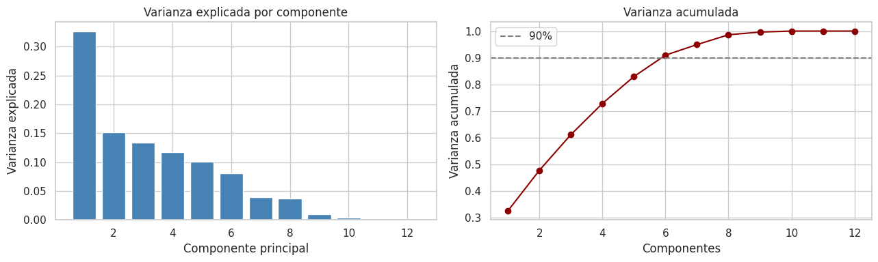
Reducción de Dimensionalidad — PCA & t-SNE
PCA: lineal, preserva varianza global · t-SNE: no lineal, estructura local (2,000 muestras)
Tipo
Lineal
No lineal
Preserva
Varianza global
Estructura local
Var. (2 PCs)
47.88%
—

Slide 14
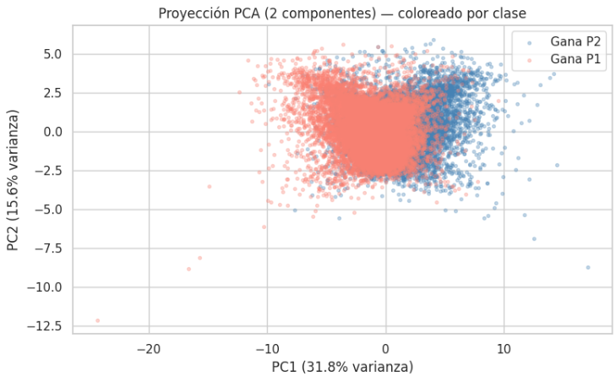
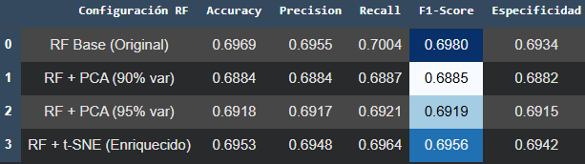
Reducción de Dimensionalidad — PCA & t-SNE en RF
Tipo

Slide 15
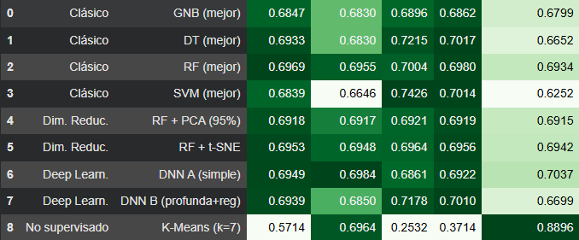
Tabla Comparativa Final — Todos los Mejores Modelos
Integración de modelos clásicos, DNN y no supervisado
DT (mejor): F1=0.7017 — mejor F1 global en esta entrega
RF: mejor Accuracy (0.6969) y Especificidad (0.6934) — más equilibrado
RRF con reducción de dimensionalidad no mejora el desempeño en comparación con RF estándar.

Slide 16
Conclusiones
1
2
Las cuotas (Diff_Odd, Odd_1, Odd_2) concentran ~67% de la importancia predictiva. Las casas de apuesta ya capturan gran parte de la información relevante.
Random Forest y DNN A lideran en F1 (≈0.698-0.6964) teniendo a su vez una buena especificidad. El ablation demostró que más de 100 árboles o más de max_depth=10 no aportan mejoras significativas.
3
4
El modelo de regresión tiene un desempeño bastante malo, muy probablemente debido a la falta de datos que si consideran las casas de apuestas como la condicion actual del jugador y el historico entre ambos jugadores.
El clustering no supervisado (K-Means k=7, Silhouette=0.37) descubre grupos coherentes pero no alcanza el desempeño supervisado, como era esperable.
Nicolás Echeverri Rueda · 2231888 · Grupo E1 · Inteligencia Artificial

Slide 17
Gracias
Notebook: https://drive.google.com/file/d/1YzewGe_jER189N39oDCUD9FmQ1f65HKB/view?usp=sharing
Nicolás Echeverri Rueda · 2231888 · Grupo E1 · Inteligencia Artificial

